Slide 1
Makroökonomie
Wilhelmshaven
Diese Vorlesung wird in Bild
und Ton des
Dozenten
mitgeschnitten
und anschließend online zur
Verfügung gestellt
Prof. Dr. Bernhard Köster
Jade-Hochschule Wilhelmshaven
http://www.bernhardkoester.de/vorlesungen/inhalt.html

Slide 2
Hoher Beschäftigungsgrad
Ziel ist es einen Zustand der Vollbeschäftigung zu erreichen.
D.h. jede arbeitswillige Erwerbspersonen befindet sich in einer Beschäftigung.
Allgemein akzeptierte Maßzahl ist Arbeitslosenquote gemäß des statistischen Bundesamtes.
In Deutschland geht man derzeit bei einer Arbeitslosenquote in Höhe von 3%-4% von Vollbeschäftigung aus
Definition folgt

Slide 3
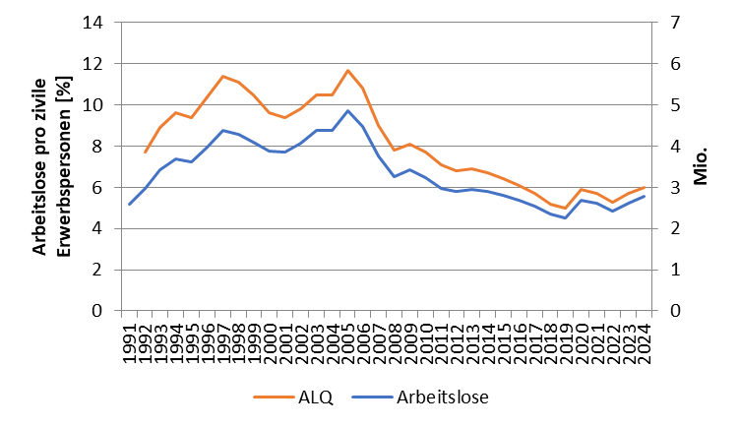
Entwicklung der Arbeitslosigkeit seit Einführung des Euro (Deutschland)
Quelle: Bundesagentur für Arbeit

Slide 4
Arbeitslosigkeit – allgemeine Definition
Als arbeitslos gilt, wer
in einem festgelegten Zeitraum für eine bezahlte Tätigkeit zur Verfügung stand und konkrete Maßnahmen unternommen hat, um eine Arbeit zu finden.

Slide 5
Arbeitslosigkeit gemäß der Bundesagentur für Arbeit
(registrierte Arbeitslose)
§ 16 Absatz 1SGB III
Arbeitslose sind Personen zwischen 15 und 65 (67) Jahren, die
vorübergehend nicht in einem Beschäftigungsverhältnis stehen,
eine versicherungspflichtige Beschäftigung suchen und dabei den Vermittlungsbemühungen der Agentur für Arbeit zur Verfügung stehen und
sich bei der Agentur für Arbeit arbeitslos gemeldet haben.
Die Voraussetzung der Beschäftigungslosigkeit erfüllt, wer nicht in einem Beschäftigungsverhältnis steht. Die Ausübung einer oder mehrerer Erwerbstätigkeiten schließt Beschäftigungslosigkeit nach § 138 Abs. 3 SGB III nicht aus, wenn deren Arbeitszeit – insgesamt – weniger als 15 Stunden wöchentlich umfasst.
Im Rahmen der Eigenbemühungen nach § 138 Abs. 4 SGB III hat die oder der Arbeitslose alle Möglichkeiten zur beruflichen Eingliederung zu nutzen.
Hierzu gehören insbesondere
die Wahrnehmung der Verpflichtungen aus den Eingliederungsvereinbarungen,
die Mitwirkung bei der Vermittlung durch Dritte und
die Inanspruchnahme der Selbstinformationseinrichtungen der Agentur für Arbeit.

Slide 6
Arbeitslosigkeit gemäß ILO-Konzept
(Erwerbslose)
Als arbeitslos gelten Personen zwischen 15 und 74, die
weniger als eine Stunde pro Woche gearbeitet haben,
in den vergangenen vier Wochen aktiv Arbeit gesucht haben und
innerhalb von zwei Wochen für eine Arbeitstätigkeit verfügbar sind
Die Erhebung der ILO-Arbeitsmarktstatistik ist in Deutschland Teil des Mikrozensus, einer computergestützten Haushaltsbefragung

Slide 7
Berechnung der Arbeitslosenquote
Bundesagentur für Arbeit:
registrierte Arbeitslose
–––––––––––––––––––
zivile Erwerbspersonen
ILO-Konzept:
Erwerbslose
–––––––––––––––––––
Erwerbspersonen
zivile Erwerbspersonen = Arbeitnehmer + Selbstständige + registrierte Arbeitslose
Erwerbspersonen = Arbeitnehmer + Selbstständige + Erwerbslose

Slide 8
Vergleich der ILO-Quote und der BA-Quote
 | BA | ILO
Tätigkeit | weniger als 15h | weniger als 1h
Alterspanne | 15-65 (67) Jahre | 15-74 Jahre
Abfrage | Persönliche Meldung bei der BA | Umfrage
Verfügbarkeit | sofort | innerhalb von 2 Wochen
Für nationale Untersuchungen wird vornehmlich auf die BA-Statistik
zurückgegriffen, aufgrund der höheren Datengenauigkeit
Für internationale Vergleiche wird die ILO-Statistik herangezogen, da die nationalen Statistiken zu große Unterschiede in den Definitionen aufweisen.
→ Man kann somit nicht davon reden, dass die eine Kennzahl besser ist, als die andere, sondern vielmehr ist für die jeweilige Situation immer die passende Kennzahl zu wählen!

Slide 9
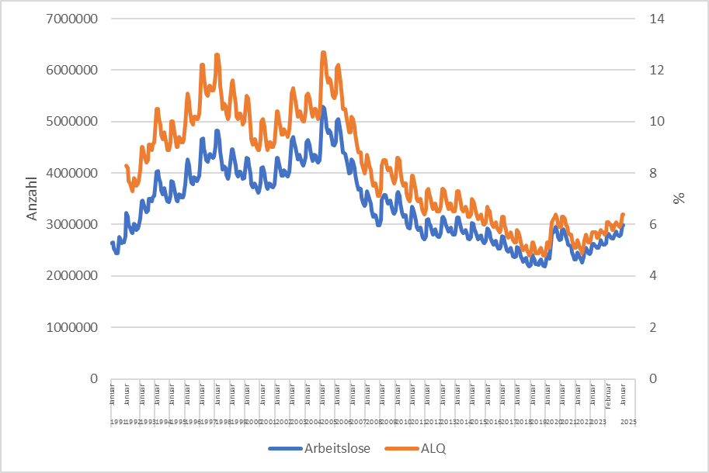
Entwicklung der Arbeitslosigkeit in Deutschland
Quelle: Bundesagentur für Arbeit

Slide 10
Arten von Arbeitslosigkeit
Kurzfristig: Saisonale und friktionelle Arbeitslosigkeit
Mittelfristig: Konjunkturelle Arbeitslosigkeit
Langfristig: Strukturelle Arbeitslosigkeit
Bis zu ca. 1 Jahre
Bis zu ca. 3 Jahr
über 3 Jahre

Slide 11
Kurzfristige Arbeitslosigkeit
Saisonale Arbeitslosigkeit:
Produktionsschwankungen im Jahresverlauf z. B. in der Landwirtschaft
und Bauwirtschaft
Nachfrageschwankungen im Jahresverlauf z. B. im Tourismus durch
Wetterlage und Schulferien
Einstellungszyklen
Friktionelle Arbeitslosigkeit:
Unvollständige Information am Arbeitsmarkt verzögert die Vermittlung
von Arbeitsplätzen und Arbeitskräften, z. B.
– durch die Zeit für die Suche nach geeigneten Stellen bzw. Bewerbern
– fehlende Weitergabe freier Stellen an die Arbeitsagenturen

Slide 12
Mittel- und langfristige Arbeitslosigkeit
Konjunkturelle Arbeitslosigkeit:
Konjunkturelle Schwankungen können zu einer Unterauslastung des
Produktionspotenzials führen → dadurch kommt es zu einem Rückgang der
Arbeitsnachfrage
Strukturelle Arbeitslosigkeit:
Sektoraler Strukturwandel, z. B. durch Gesetzesänderungen (Energiewende)
→ Wegfall von Arbeitsplätzen in der Atomindustrie
und Kohleindustrie
→ Grundlegende Veränderungen im
Automobilsektor, der deutschen Kernindustrie
Technologischer Wandel, z. B. Rationalisierungsmaßnahmen und Ersetzung
von Arbeit durch Kapital durch den Einsatz von
Robotern, KI und Digitalierung im Produktionsprozess
Regionale bzw. qualifikatorische Diskrepanz zwischen Arbeitsangebot und
Nachfrage, z.B. durch demographischen Wandel oder fehlende Industrien im ländlichen Raum

Slide 13
Verdeckte Arbeitslosigkeit
Teilnehmer an Qualifizierungsmaßnahmen
Vorruhestand
Kurzarbeit
vorübergehend arbeitsunfähig erkrankt
Arbeitsbeschaffungsmaßnahmen

Slide 14
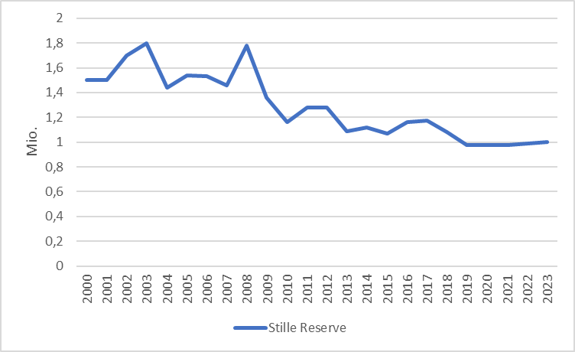
Verdeckte Arbeitslosigkeit (stille Reserve)in Deutschland
Quelle: IAB

Slide 15
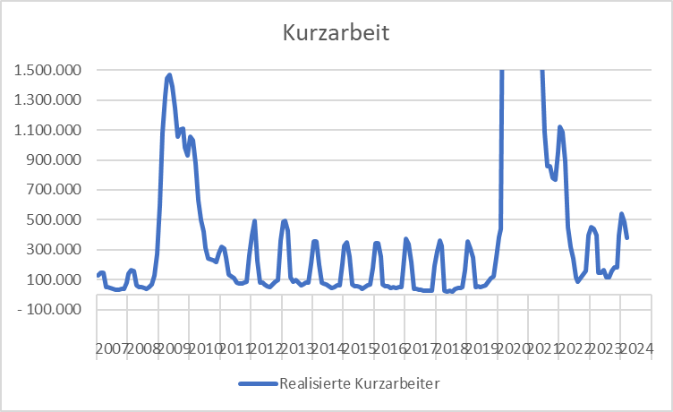
Quelle: BA
Entwicklungen am Arbeitsmarkt in Deutschland

Slide 16
Außenwirtschaftliches Gleichgewicht
Es gibt keine allgemein akzeptierte Definition!
Dieses Ziel ist aus der Historie heraus zu verstehen, dass Deutschland in den 1960er
und 1970er Jahren sich im System fester Wechselkurse befand. Das Ziel bedeutete
damit vornehmlich dieses System durch die Außenwirtschaftsbeziehungen nicht zu
gefährden
→ Zusammenbruch von Bretton Woods 1973
Andere Interpretationen:
Ausgleich der Handelsbilanz (Warenverkehr)
Ausgleich der Leistungsbilanz
(Handelsbilanz + Dienstleistungen + Erwerbs- und Vermögenseinkommen + laufende Übertragungen)
Geringe Störanfälligkeit der Binnenwirtschaft durch
außenwirtschaftliche Einflüsse

Slide 17
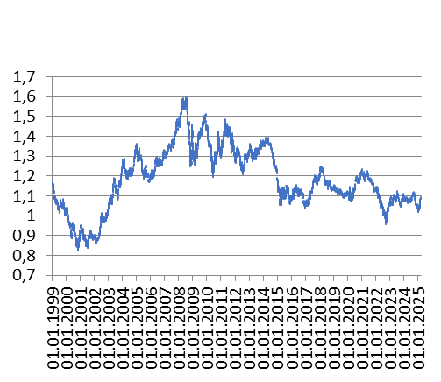
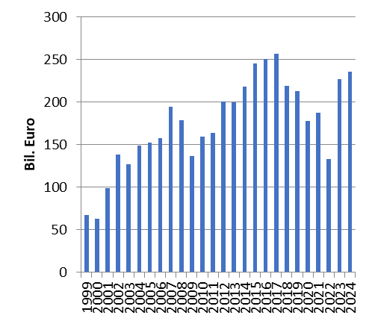
Außenwirtschaftliche Beziehungen Deutschland
Quelle: Bundesbank
Handelsbilanz
(Waren)
Wechselkurs Euro – Dollar

Slide 18
Außenwirtschaftliche Verflechtungen: Zahlungsbilanz
Definition:
Die Zahlungsbilanz ist die systematische Aufzeichnung
wirtschaftlicher Vorgänge zwischen Inländern und Ausländern
innerhalb einer Periode (meist ein Jahr)
Die Zahlungsbilanz basiert auf dem Prinzip der
doppelten Buchführung
Achtung:
Die Zahlungsbilanz erfasst mit den innerhalb eines Zeitraums
vollzogenen Transaktionen Stromgrößen und nicht, wie
normalerweise in einer Bilanz, Bestandsgrößen
Notes:
18

Slide 19
Aufbau der Zahlungsbilanz
A. Leistungsbilanz
B. Vermögensübertragungen
C. Kapitalbilanz
D. Restposten
A1. Handelsbilanz
A2. Dienstleistungsbilanz
A3. Erwerbs- und Vermögenseinkommen
A4. Laufende Übertragungen
C1. Direktinvestitionen
C2. Wertpapierverkehr
C3. Kredite
C4. Devisenbilanz
Notes:
19

Slide 20
Buchungsübersicht der Zahlungsbilanz
Notes:
20

Slide 21
Teilbilanzen Beispiele I
Leistungsbilanz
Handelsbilanz | Dienstleistungsbilanz | Erwerbs- und Ver-mögenseinkommen | Laufende Übertragungen
Verkauf eines Auto nach China Kauf einer Kamera aus Japan | Ausgaben auf Auslandsreisen, Einnahmen und Ausgaben bei Bankprovisionen | Einkünfte aus unselbstständiger Arbeit (Grenzgänger), Grenzüberschrei- tende Zins- und Dividendenzahlungen | Leistungen ohne Preis (z.B. Entwicklungshilfe) Überweisungen von Gastarbeitern
Notes:
21

Slide 22
Teilbilanzen Beispiele II
Kapitalbilanz
Direktinvestitionen | Wertpapierverkehr | Kredite | Devisenbilanz
Beteiligung an aus- ländischenUnternehmen(Anteil >10%) | Erwerb von Staatsanleihen Finanzderivate (Kreditausfallver-sicherugen, CDS) Termingeschäfte | Internationaler Kreditverkehr zwischen Banken | Veränderungen der Goldreserven und Währungsreserven der Zentralbank
Notes:
22

Slide 23
Teilbilanzen Beispiele III
Vermögens- Unentgeltliche Leistungen, die die Vermögensposition
übertragungen: eines Landes betreffen.
z. B. Erbschaften, Schuldenerlass
Restposten: Nicht erfasste oder nicht meldepflichtige Transaktion
sowie Messfehler
→ buchhalterischer Posten zum Ausgleich von
Soll und Haben
Notes:
23

Slide 24
Weitere kodifizierte wirtschaftspolitische Ziele
Verteilungsziel: Gleichartige Lebensverhältnisse (Art. 72 Satz 2 GG)
Umweltschutz: Erhalt der natürlichen Lebensgrundlagen (Art. 20a GG)
Konsolidierungsziel: Schuldenbremse (Art. 109 Satz 3 GG)

Slide 25
Verteilungsziel
Art. 72 Satz 2 GG
(2) Auf den Gebieten des Artikels 74 Abs. 1 Nr. 4, 7, 11, 13, 15, 19a, 20, 22, 25 und 26 hat der Bund das Gesetzgebungsrecht, wenn und soweit die Herstellung gleichwertiger Lebensverhältnisse im Bundesgebiet oder die Wahrung der Rechts- oder Wirtschaftseinheit im gesamtstaatlichen Interesse eine bundesgesetzliche Regelung erforderlich macht.
Was genau darunter zu verstehen ist, bzw. wie dies umgesetzt werden soll, ist immer wieder eine der großen Kontroversen in der Wirtschaftspolitik

Slide 26
Umweltschutz
Art. 20a GG
Der Staat schützt auch in Verantwortung für die künftigen Generationen die natürlichen Lebensgrundlagen und die Tiere im Rahmen der verfassungsmäßigen Ordnung durch die Gesetzgebung und nach Maßgabe von Gesetz und Recht durch die vollziehende Gewalt und die Rechtsprechung.

Slide 27
Konsolidierungsziel
Art. 109 Satz 3 GG
3) Die Haushalte von Bund und Ländern sind grundsätzlich ohne Einnahmen aus Krediten auszugleichen. Bund und Länder können Regelungen zur im Auf- und Abschwung symmetrischen Berücksichtigung der Auswirkungen einer von der Normallage abweichenden konjunkturellen Entwicklung sowie eine Ausnahmeregelung für Naturkatastrophen oder außergewöhnliche Notsituationen, die sich der Kontrolle des Staates entziehen und die staatliche Finanzlage erheblich beeinträchtigen, vorsehen. Für die Ausnahmeregelung ist eine entsprechende Tilgungsregelung vorzusehen. Die nähere Ausgestaltung regelt für den Haushalt des Bundes Artikel 115 mit der Maßgabe, dass Satz 1 entsprochen ist, wenn die Einnahmen aus Krediten 0,35 vom Hundert im Verhältnis zum nominalen Bruttoinlandsprodukt nicht überschreiten. Die nähere Ausgestaltung für die Haushalte der Länder regeln diese im Rahmen ihrer verfassungsrechtlichen Kompetenzen mit der Maßgabe, dass Satz 1 nur dann entsprochen ist, wenn keine Einnahmen aus Krediten zugelassen werden.

Slide 28
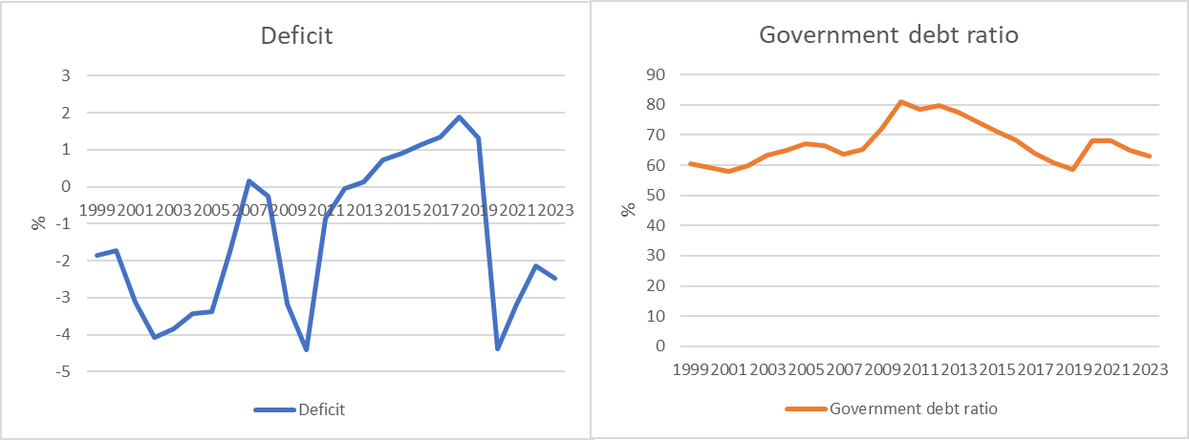
Entwicklung von Defizit und Schulden
Quelle: Destatis, Bundesbank
Defizit: Finanzierungssaldo des Staates in Relation
zum Bruttoinlandsprodukt
Schuldenstandsquote : Schulden des Staates in Relation
zum Bruttoinlandsprodukt

Slide 29
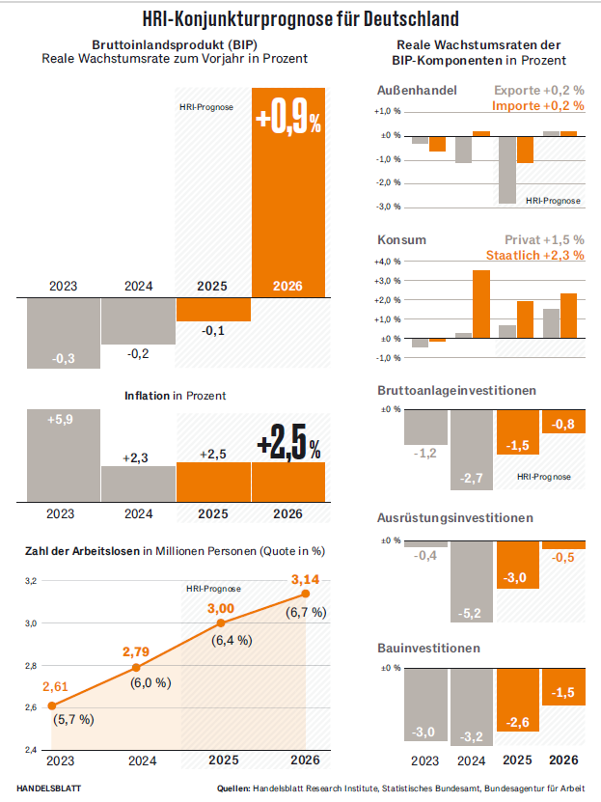
In eigner Sache HRI Konjunkturprognose Mrz 2025

Slide 30
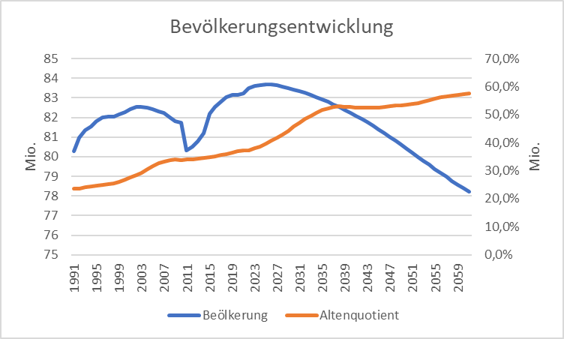
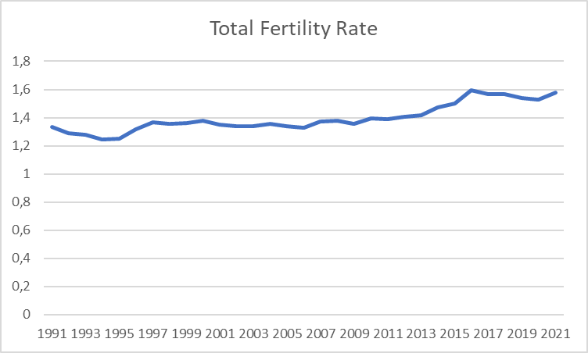
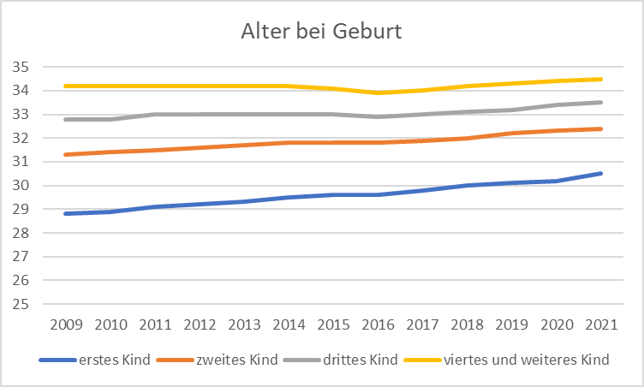
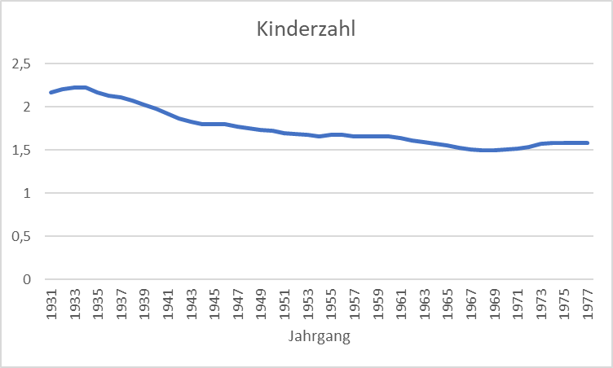
Exkurs: Demographie in Deutschland
Quelle: Destatis

